Slide 2
مدلهای کسب و کار در دنیای مجازی
دکتر طاها صمدسلطانی
دانشگاه علوم پزشکی تبریز

Slide 3
انقلاب کسب و کار
دنیای مجازی و وضعیت کنونی آن
مدلهای کسب و کار دیجیتال و دنیای مجازی
کسب و کارهای موفق در دنیای مجازی

Slide 4
کسب و کار ها در عصر دیجیتال
ایجاد و توسعه شتابان شرکت های دیجیتال
رشد استارت آپ های دیجیتال در دهه گذشته
فناوری جایگزین بانکداری و انرژی
Digital is the main reason just over half of the companies on the Fortune 500 have disappeared since the year 2000 - Pierre Nanterme
Notes:
Walmart
Amazon
Apple
Cvs health

Slide 5
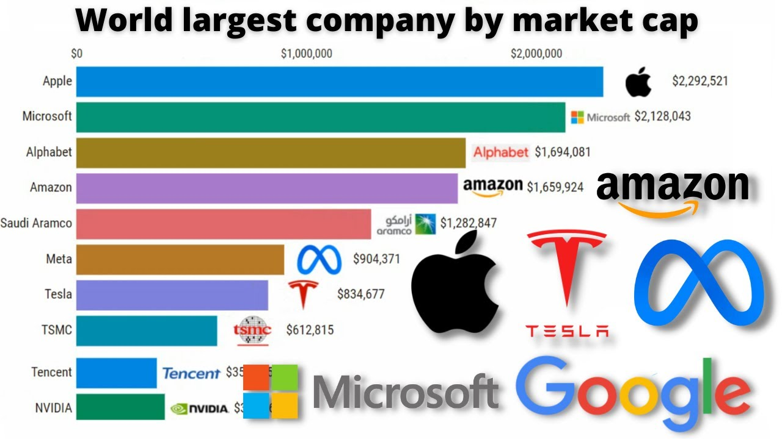
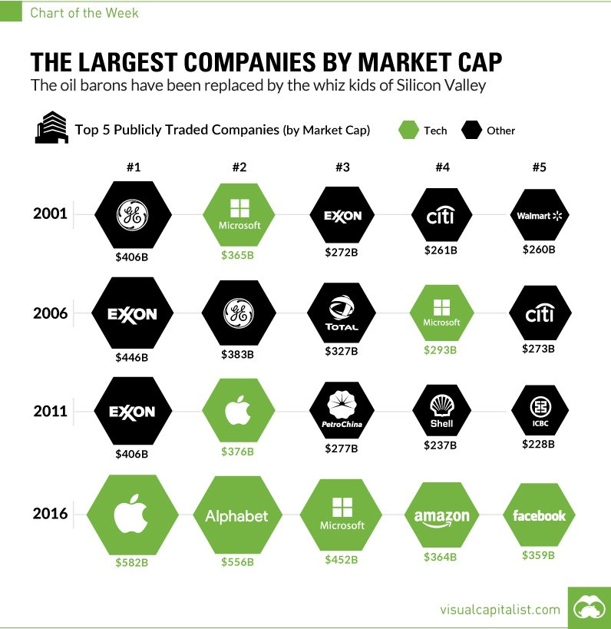
کسب و کار ها در عصر دیجیتال

Slide 6
کسب و کار ها در عصر دیجیتال
عرصه سامانه ها سایبرفیزیکی
همگرایی فناوریها
فناوری جایگزین بانکداری و انرژی

Slide 7
کسب و کار ها در عصر دیجیتال
Explotation vs Exploration
تغییر نگرش در ارزش آفرینی (Value Creation)

Slide 8
قدرت و پتانسیل پلتفرم های دیجیتال
بزرگترین سرویس تاکسی دنیا مالک هیچ تاکسی نیست
بزرگترین شرکت چند رسانه ای دنیا هیچ محتوایی تولید نمی کند
با ارزش ترین بازار خرده فروشی دنیا برای خود هیچ موجودی ندارد
بزرگترین خدمات اسکان و اجاره دنیا هیچ دارایی برای خود ندارد

Slide 9
قدرت و پتانسیل پلتفرم های دیجیتال

Slide 10
مدلهای کسب و کار سنتی در تجارت الکترونیک
4 مدل اصلی
کسب و کار ما در یکی از این مدلها قرار خواهد گرفت
روش Hybrid یا ترکیبی
B2C – Business to consumer
B2B – Business to business
C2B – Consumer to business
C2C – Consumer to consumer

Slide 11
مدلهای کسب و کار سنتی در تجارت الکترونیک
B2C
متقاعد کردن مصرف کننده برای خرید محصول
فروش به کاربران نهایی
رایج ترین مدل کسب و کار
هر چیزی که به عنوان مصرف کننده به صورت آنلاین می خرید
فرآیند تصمیم کوتاه ( کفش ورزشی یا خدمات آشپزی سازمان)
ارزش فروش پایین تر – تخصیص هزینه کمتر بازاریابی محصول
هم محصول ، هم سرویس
نوآوری : بهره گیری از app ها ، اینترنت و ... برای فروش ساده تر

Slide 12
مدلهای کسب و کار سنتی در تجارت الکترونیک
B2C
استراتژیها :
1- با مشتریان بالقوه خود همانند یک انسان برخورد کنید
2- مسابقات خلاق و جذاب برگزار کنید
3- برای هر خرید یک پیشنهاد رایگان اضافه کنید
4- اهداف جستجوگر را در اولویت قرار دهید.
5- برنامه های بازاریابی مجدد را اجرا کنید
6- برنامه هایی برای عضویت بسازید
7- از رسانه های اجتماعی استفاده کنید
8-روابط میکرو-اینفلوئنسر ایجاد کنید
9- در بحثِ “ابتدا بازاریابی موبایل”، سرمایه گذاری کنید

Slide 13
مدلهای کسب و کار سنتی در تجارت الکترونیک
B2B
ارائه محصول یا خدمت به کسب و کاری دیگر
زمان طولانی تر ، ارزش بیشتر ، نرخ بازگشت مشتری بالاتر
نوآوری : شبکه های توزیع و فروش ، Niche market

Slide 14
مدلهای کسب و کار سنتی در تجارت الکترونیک
B2B
استراتژیها :
1- تحقیق
2- استراتژی مبتنی بر جاویژه
3- یک وب سایت با عملکرد عالی
4- بهینه سازی موتور جست و جو (سئو)
5- رسانه اجتماعی
6- پلتفرم های تبلیغات
7- بازاریابی ارجاعی
8- اتوماسیون بازاریابی، CRM،
9-ارزیابی و بهینه سازی
10-تحلیل ها و گزارش دهی
Notes:
تحقیق 10 برابر سرعت بیشتر رشد و دو برابر سود بیشتر
این بخش‌های بازار معمولاً گوشه‌های دنج بازار هستند که یا از دید رقبا پنهان مانده‌اند یا آن چنان کوچک هستند که برای رقبا بهره اقتصادی چندانی ندارند که وارد آن بخش کوچک از بازار شوند.
ارائه محصول ویژه و اختصاصی برای بخش ویژه ای از بازار
Referral Marketing
Google Analytics

Slide 15
مدلهای کسب و کار سنتی در تجارت الکترونیک
C2B
امکان فروش کالاها و خدمات توسط افراد به شرکت ها
فریلنسرهایی که در قالب وب سایت ها فعالیت می کنند
هزینه رقابتی نقش مهمی ایفا می کند
تبلیغات influencer ها در شبکه های مجازی برای شرکت ها
بازاریابی مشارکتی و بازاریابی پورسانتی

Slide 16
مدلهای کسب و کار سنتی در تجارت الکترونیک
C2B
استراتژیها :
1- نظرات مشتریان
2- Online Buzz
3- فن بازارهای توانمندی (نخبگان و فعالان)
4- فن بازارهای نیازمندی ( موسسات و شرکت ها)
Notes:
Online buzz : مقایسه خودروها

Slide 17
مدلهای کسب و کار سنتی در تجارت الکترونیک
C2C
امکان فروش کالاها و خدمات توسط افراد به افراد
رایج در شبکه های اجتماعی
واسطه گر کسب و کار( C2B2C )
بازاریابی شبکه ای

Slide 18
مدلهای کسب و کار سنتی در تجارت الکترونیک
C2C
استراتژیها :
1- Content Marketing
2- Vlogging - Demonstration,Tutorial,Endorsment
3- صفحات جاویژه و محتوای تخصصی در شبکه های اجتماعی
4- گسترش روابط با افراد
5- فروش واسطه ای و کمیسیونی
6- Mobile-Friendly
Notes:
تولید محتوا
ویدئولاگینگ

Slide 19
مدلهای کسب و کار جدید و مشتق شده در تجارت الکترونیک

Slide 20
مدلهای کسب و کار جدید و مشتق شده مناسب برای Startup ها
Marketplace
دریافت درصدی از تراکنش از فروشندگان و خریداران
کاهش هزینه سنگین زیرساخت و سخت افزار برای افراد
مبتنی بر عرضه و تقاضا
Amazon
Uber
Divar
Snapp!

Slide 21
مدلهای کسب و کار جدید و مشتق شده مناسب برای Startup ها
Sponsorship
درآمد از طریق حمایت اسپانسرها
کاربران هزینه ای پرداخت نمی کنند
محصولات خوب رایگان میلیون ها نفر را جذب می کنند
تبلیغات درون برنامه ای از اسپانسرها
Youtube
Gmail
Wikipedia
Free Games
…

Slide 22
مدلهای کسب و کار جدید و مشتق شده مناسب برای Startup ها
Reseller
نمایندگی فروش
کاهش ریسک تامین موجودی
نیاز کمتر به بازاریاب و فروشنده
GoDaddy
Avon

Slide 23
مدلهای کسب و کار جدید و مشتق شده مناسب برای Startup ها
White Labelling/Private Labelling
نمایندگی فروش با برند اختصاصی خود
کاهش احتمال تخریب برند
نیاز کمتر به بازاریاب و فروشنده
GoDaddy
Foxconn

Slide 24
مدلهای کسب و کار جدید و مشتق شده مناسب برای Startup ها
Leasing
Disintermediation
Reverse Auction
Subscription
Pre-order
Pay-Per-Use
Bait and Hook
Freemium
Notes:
Disintermediation فروش مستقیم عمده فروش و تولیدکننده – بی واسطه گری
Leasing واسطه گری اقساطی
Reverse Auction حراج معکوس - مناقصه
Bait and Hook طعمه و قلاب - سیم کارت ارزان اما خدمات گران
اسکن سیستم رایگان اما ویروس کشی و امن سازی پولی

Slide 25
شغل های برتر مجازی در دنیای دیجیتال
دسته بندی شغلی

Slide 26
01 - شغل های حوزه فناوری اطلاعات
گرافیک و طراحی
انیماتور
طراحی UX/UI
توسعه دهنده app
پشتیبانی فنی آنلاین

Slide 27
02 - شغل های حوزه مدیریت و پشتیبانی
خدمات مشتری آنلاین راه دور
دستیاران مجازی کارهای روزانه
دستیاران پژوهشی سازمانها
رجیستری و ورود داده
استعدادیاب مجازی
Notes:
Check out companies like The Chat Shop, Apptical, Convergys, LiveOps, Televated, or Sedgwick to find open remote customer service positions.
Often your duties include the scheduling of appointments, copywriting, social media work, or general administration work

Slide 28
03 - شغل های حوزه پردازش محتوا
نویسنده محتوا
نویسنده فنی
نویسنده رزومه
نویسنده کتاب های الکترونیک
ویراستار و مصحح آنلاین
مترجم و مفسر مجازی
رونویس
کپشن ساز
صداپیشگی
هماهنگ کننده محتوا (بازبینی کامنت ها ، سانسورچی!)
Notes:
Some of the most important places to find entry-level content writing jobs are Textbroker, Blogging Pro, Online Writing Jobs, or ProBlogger.
If you are interested in transcription jobs, check out companies like Babbletype, AccuTranGlobal, Scribie, or Transcribe Me.

Slide 29
02 - شغل های حوزه اطلاعات
بلاگری در جاویژه بازارها
بلاگری ویدئویی (Vlogging)
پادکست سازی
تدریس مجازی
مربی گری مجازی

Slide 30
02 - شغل های حوزه بازاریابی دیجیتال
متخصص SEO
متخصص تحلیل شبکه های اجتماعی
بازاریاب مجازی

Slide 31
02 - شغل های حوزه فروش
فروش کالاهای فیزیکی
فروش کالاهای دیجیتال
مدیر فروشگاه های C2B2C
Notes:
sell e-books, software, photographs, worksheets, training courses, videos, auto-files, or memberships.

Slide 32
02 - شغل های مالی
حسابداری آنلاین و مجازی
برنامه ریز مالی مجازی

Slide 33
02 - عکاسی و ویدئوگرافی
عکاسی و ویدئوگرافی شخصی
عکاسی مناسبتی و مستندسازی
عکاسی تجاری
تدوینگر ویدئو
Notes:
فروش عکسها به سایت های گالری تصاویر
انتشار در کانال شخصی و کسب درامد از تبلیغات

